Slide 2
Mise en service du Bras Beta

Slide 4
Chaine Fonctionnelle

Slide 5








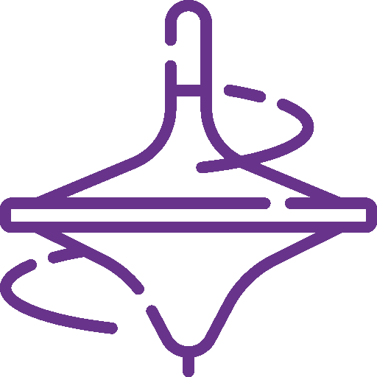





Bras Beta – Axe de Rotation
Acquérir
Traiter
Communiquer
Codeur incrémental
Détecteur à contact
Microcontrôleur myRIO
Microcontrôleur myRIO
Ordres (PWM)
Bras à l’arrêt
Alimenter
Distribuer
Convertir
Transmettre
Transmettre
Axe de rotation R
Prise secteur
Transformateur Alimentation xx V
Hacheur
(Variateur)
Moteur CC
Train épicycloïdal
Train simple
Bras en rotation

Slide 6







Bras Beta – Axe de translation
Acquérir
Traiter
Communiquer
Codeur incrémental
Détecteur à contact
Microcontrôleur myRIO
Microcontrôleur myRIO
Ordres (PWM)
Bras à l’arrêt
Alimenter
Distribuer
Convertir
Transmettre
Transmettre
Axe de translation T
Prise secteur
$$𝓟_{elec}=UI$$
$$𝓟_{r}=C_{r}ω_{r}$$
$$ω_{r}=kω_{m}$$
$$𝓟_{t}=F_{t}V_{t}$$
$$V_{t}=Rω_{r}$$
Transformateur Alimentation xx V
Hacheur
(Variateur)
Moteur CC
$$𝓟_{m}=C_{m}ω_{m}$$
Train épicycloïdal
Train épicycloïdal
Bras en translation

Slide 7
3 – Chaînes de solides

Slide 8

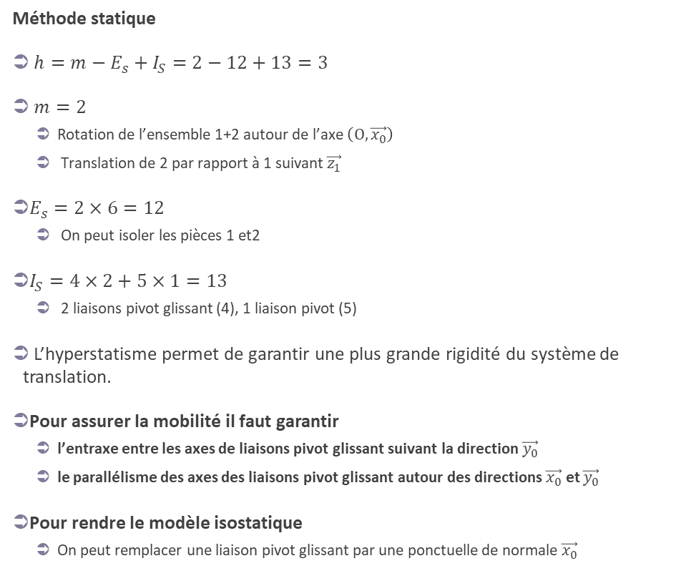


Modélisation cinématique Schéma d’architecture
Représenter l’architecture des liaisons du système
Concevoir les liaisons d’un système
Méthode statique
$h=m−E_{s}+I_{S}=2−12+13=3$
$m=2$
Rotation de l’ensemble 1+2 autour de l’axe $\left(O,\vec{x_{0}}\right)$
Translation de 2 par rapport à 1 suivant $\vec{z_{1}}$
$E_{s}=2×6=12$
On peut isoler les pièces 1 et2
$I_{S}=4×2+5×1=13$
2 liaisons pivot glissant (4), 1 liaison pivot (5)
L’hyperstatisme permet de garantir une plus grande rigidité du système de translation.
Pour assurer la mobilité il faut garantir
l’entraxe entre les axes de liaisons pivot glissant suivant la direction $\vec{y_{0}}$
le parallélisme des axes des liaisons pivot glissant autour des directions $\vec{x_{0}}$ et $\vec{y_{0}}$
Pour rendre le modèle isostatique
On peut remplacer une liaison pivot glissant par une ponctuelle de normale $\vec{x_{0}}$
1
$$\vec{x_{0}}$$
2
0
$$\vec{y_{0}}$$
$$\vec{z_{0}}$$

Slide 9
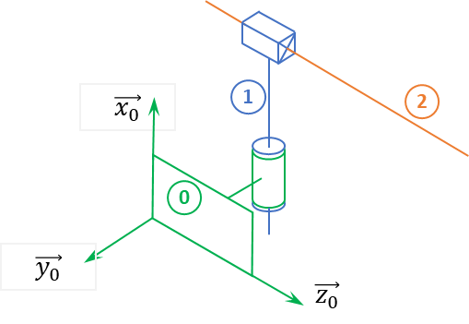
Modélisation cinématique Schéma d’architecture
Représenter l’architecture des liaisons du système
Concevoir les liaisons d’un système

Slide 11
4 – Résolution cinématique

Slide 12













Résolution géométrique
$$\vec{j_{0}}$$
$\vec{AB}=λ\vec{i_{1}}=λ\cos{θ}\vec{i_{0}}+λ\sin{θ}\vec{j_{0}}$
$\vec{AB}=x\vec{i_{0}}+y\vec{j_{0}}$
$\left\{\begin{aligned}λ\cos{θ}=x \\ λ\sin{θ}=y\end{aligned}\right.$ et $\left\{\begin{aligned}λ^{2}=x^{2}+y^{2} \\ θ=arctan2\left(y,x\right)\end{aligned}\right.$ et $\left\{\begin{aligned}λ=\sqrt{x^{2}+y^{2}} \\ θ=arctan2\left(y,x\right)\end{aligned}\right.$
$$\vec{i_{1}}$$
$$B$$
2
1
$$C$$
$$\vec{i_{0}}$$
$$A$$
0
$$\vec{j_{1}}$$
$$\vec{j_{0}}$$
$$\vec{i_{1}}$$
$$θ$$
$$\vec{i_{0}}$$
$$\vec{k_{0}}$$

Slide 13
Straégies de ralliement

Slide 14
Straté

Slide 15
Modèle de comportement
Premier ordre intégré

